Slide 1

微光燦陽
特教主題書展系列活動
「奇蹟男孩」
導讀
FROM 基隆市立建德國中

Slide 2

奇蹟男孩(影片)

Slide 3

Wonder
奇蹟男孩
書本簡介：
命運對他開了一個殘酷的玩笑，
但愛，
讓生命化為不可思議的奇蹟！
這是一個天生缺陷的男孩克服萬難、勇敢長大的故事！
孩子們，你們準備好跟我來一場奇蹟男孩的閱讀之旅嗎？
Notes:
當初我是先看了電影再回頭來看書，我覺得書本的內容更加濃厚的展現出主人翁的一切，也從許多人的視角去看主人翁，我覺得是一部很值得推薦的小說。

Slide 4
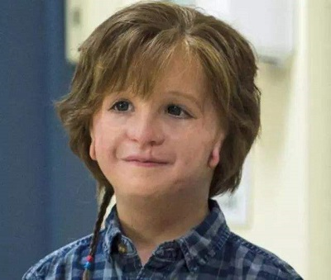
罹患罕見的
崔契爾-柯林斯症候群
故事主人翁~奧吉
他是奧吉，一出生，醫生就斷定他活不過三個月，但奧吉卻憑著旺盛的生命力活了下來，前後經過27次的面部整容手術，逐漸朝「正常人」的路走去，但五官仍非常扭曲。
Notes:
特殊教育共有16類，10類的身心障礙、6類的資賦優異；我今天將針對身心障礙的部分作介紹，奇蹟男孩在特殊教育裡面我會把他歸類為「其他」。另外提醒大家，有身心障礙證明的人，不一定是有接受特殊教育的學生，因為我們常見的學習障礙就常常沒有身心障礙證明。但學習障礙卻是我們在特殊教育裡面常見到的服務對象。

Slide 5

戴起太空人頭盔，避免異樣眼光
縱使經過27次面部手術，但臉部仍十分扭曲。
小時候，開始戴起太空人頭盔，躲在頭盔下，財不會引來別人異樣的眼光。
10歲，第一次踏入學校學習。
學校之旅也開啟了被霸凌的殘酷舞台。
Notes:
大家是否習慣他人的注視的眼光，如果你今天走在校園中，周遭的人不斷的對你指指點點，你覺得那個感受如何。我相信應該不是很舒服，主角原以為躲在頭盔後面，就可以不引起注視，然而卻引起更多注意。

Slide 6
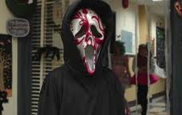
校園生活不如意~萬聖節活動擊垮信心
同學的惡作劇，讓奧吉體驗到友誼的背叛。
不相信一切，重新躲回自己的殼。
Notes:
求學階段，友情真的十分重要，從開始讀書後，我們就發現朋友其實占了我們生活的絕大部分。但是如果有一天，因為些許的誤會，讓我們好不容易獲得的友情崩潰了，那你會再鼓起勇氣相信其他的人嗎？我想應該是很困難的。

Slide 7
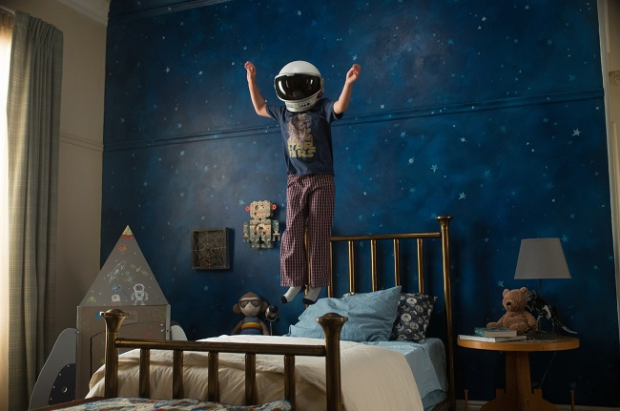
友情的關懷讓他重新走出面對
同學的解釋讓奧吉釋懷及了解被重視的感覺。
如果一個人要關懷別人很困難，那我們就一群人一起吧！
Notes:
放開一切束縛，重新走出自己的舒適圈；也許我們很難面對其他人的異樣對待，這時我們應該設身處地地替別人想想，你喜歡那樣的感受嗎？你可以不喜歡這個人，但是請你要尊重。

Slide 8
文中佳句
勇氣、仁慈、友誼和品格，這些事定義我們成為一個人的特質，也時時刻刻驅使我們去做一位偉大的人…所謂的偉大，不在於自身很強壯，而是如何正確地使用強大的力量…偉大的人，他的力量來自無比堅強的內心。
我們應該定義人生的新準則，永遠對別人更仁慈一點。這提醒我身而為人，不僅擁有仁慈的能力，更要選擇仁慈待人。
如果在這裡的每個人都願意這樣做—無論你在哪裡，無論什麼時候，你都願意對別人更加仁慈，這個世界就會變成更好的地方。
要怎麼衡量你在過去的一年之中成長多少？不是看長高幾公分或可以跑幾圈，也不是平均成績，那些東西當然重要，但更重要的是你選擇怎麼去過每一天，跟什麼人來往，對我來說，這才次定義成功的最好方法。

Slide 9

尊重、關懷和支持，請嘗試理解

